Slide 2
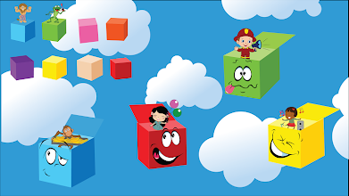
Память - это важнейший вид умственной деятельности, развитие которого крайне необходимо начинать в раннем возрасте, ведь хорошая память позволит малышу лучше усваивать материал в детском саду и школе. Развивающие игры на память окажутся незаменимыми помощниками в тренировке зрительной и слуховой памяти. Игровые задания, направленные на запоминание различной информации, отличаются своей сложностью, поэтому вы всегда сможете выбрать игру, которая подходит малышу по возрасту.
Игры, развивающие память помогут вам с ребёнком весело и с пользой провести свободное время!

Slide 3
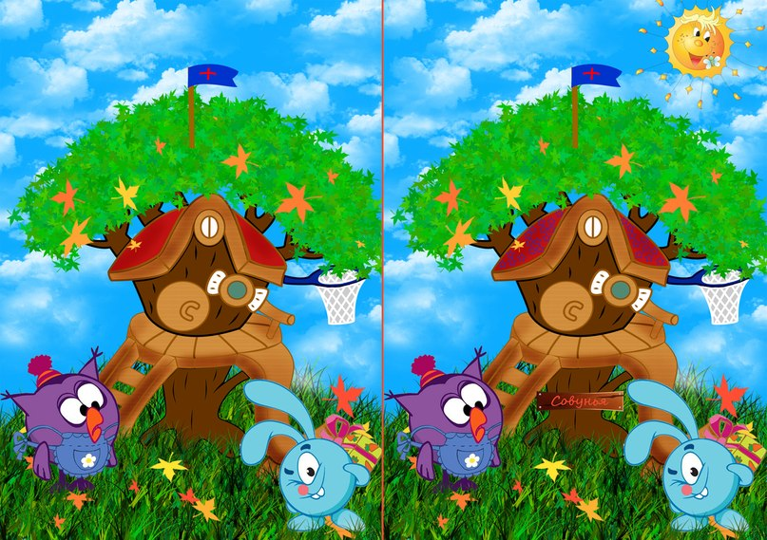
Игра «Найди отличия»
Предложите ребенку внимательно рассмотреть
первую картинку.
Затем на второй найти отличия.

Slide 5
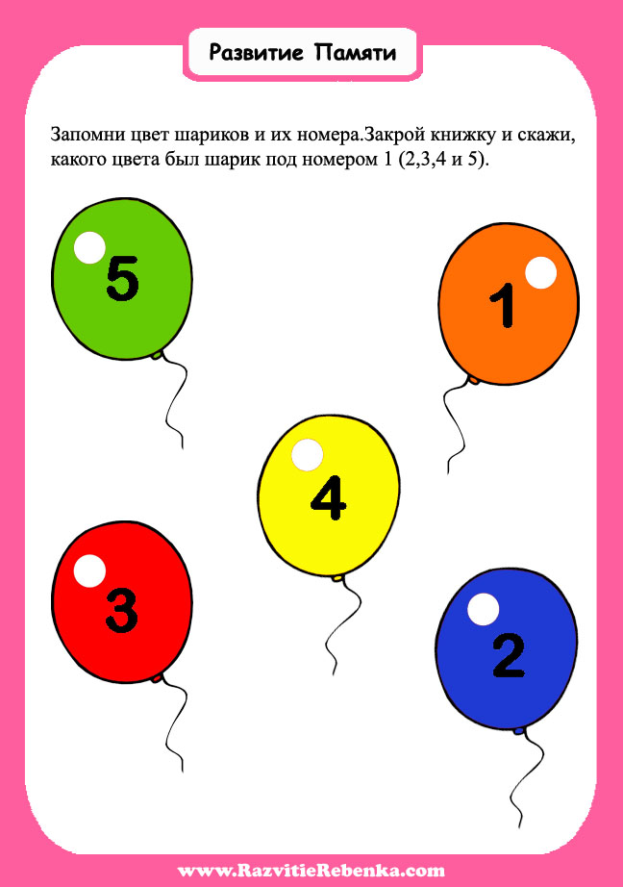
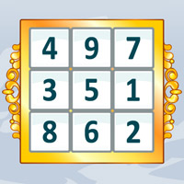
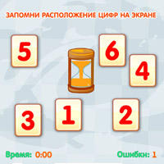
Учите детей запоминать
цифры

Slide 6
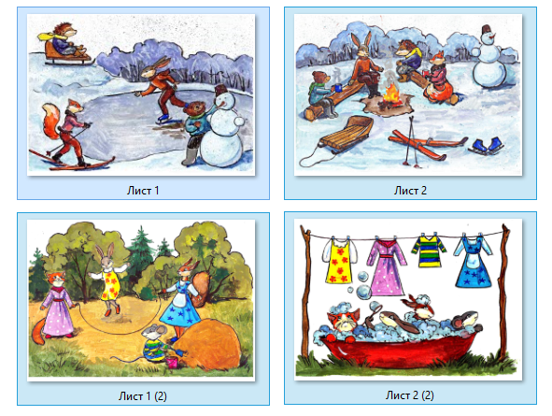
Игра «Что изменилось?»
Первая серия картинок предлагает ребенку вспомнить,
кто на чем катался.
Вторая предлагает ребенку вспомнить, кто в каком
платье был.

Slide 7
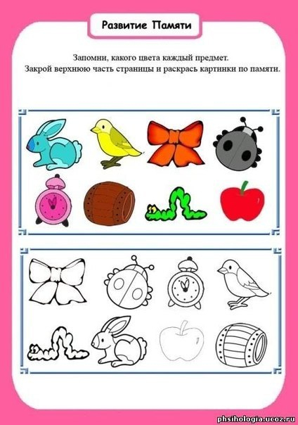

Slide 8
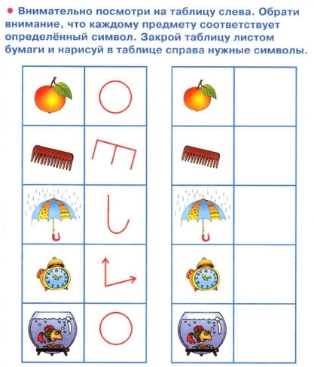

Slide 9
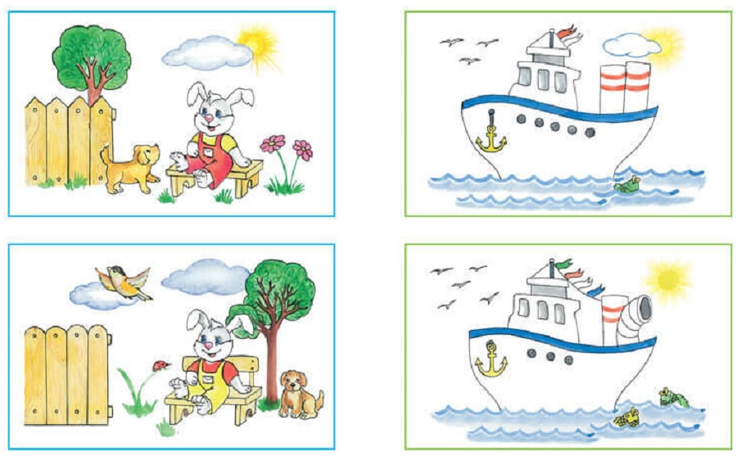

Slide 10
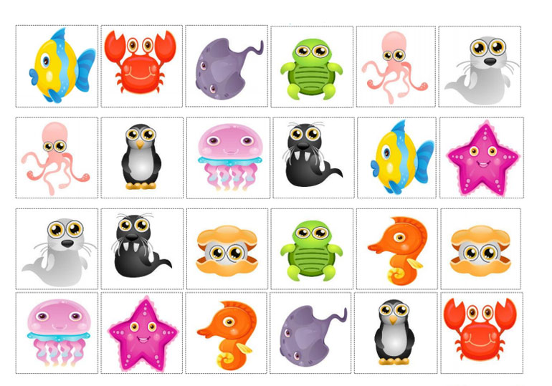
Предложите ребенку запомнить последовательность
Картинок в каждом ряду.

